Slide 1

Kuka säätää?
Roolipeli lainvalmistelusta
Kuka
säätää?
Lainvalmistelu-
simulaatio

Slide 2
Tunnin kulku
Miten lait syntyvät?
Uusi laki: vahvempaa alkoholia ruokakauppaan
Peli: simuloidaan lainvalmistelua!

Slide 3


Miten lait syntyvät?
Näin lait syntyvät (videolinkki).
Aloite
  a. Hallitusohjelma
  b. Kansalaisaloite
Ministeriöt kuulevat mielipiteitä ja kirjoittavat lain
Eduskunta päättää,
hyväksytäänkö uusi laki

Slide 4

Pelin aihe: vahvempaa alkoholia ruokakauppoihin
HE 7/2024 – Hallituksen esitys eduskunnalle laiksi alkoholilain 17 ja 26 §:n muuttamisesta:
”Tavoitteena sallia maksimissaan 8 til.-% alkoholijuominen myyminen vähittäiskaupassa”
Aiempi raja on ollut 5,5 prosenttia, joka
säädettiin vuonna 2017: HE 100/2017.

Slide 5
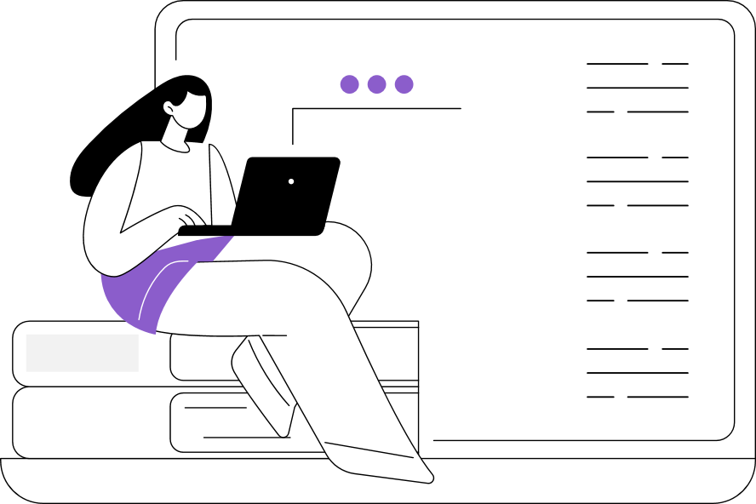



Pelin eteneminen
Jaetaan ryhmät
Kukin ryhmä valitsee yhteisen roolin (seuraava dia!)
Kerätään tietoa ja kannanottoja
Pidetään kuulemistilaisuus: kukin ryhmä kertoo kantansa minuutissa!
Tutkija
Toimittaja
Toimittaja
Asian-
osainen

Slide 6
Pelin roolit
Asian-
osainen
Etujärjestö
Tutkija
Toimittaja
Esim.
Alkoholiriippuvaisen henkilön läheinen
Kauppias
Olutharrastaja
Opettaja
Poliisi
Esim.
Elintarviketyöläisten liitto
Palvelualojen ammattiliitto
Kuntaliitto
Ehkäisevä päihdetyö EHYT
Liikenneturva
Esim.
terveystiede
kauppatiede
filosofia
psykologia
Seuraa keskustelua ja tekee siitä uutisen.

